Slide 1
O primeiro desafio do plano:
a pactuação de um conceito para a Economia Criativa

Slide 2
Um conceito para “economia criativa”
Foi difícil escolherem a definição de um conceito para “Economia Criativa” para que o pusessem no Plano da Secretaria da Economia Criativa, já que o próprio nome é um tanto vago no que diz respeito ao seu conteúdo. De início sabia-se que mundialmente ainda não fora determinada uma definição absoluta para tal termo, e o objetivo era não copiar, mas sim, adaptar as definições já existentes às características brasileiras.
Pactuaram-se os fundamentos da economia criativa, a partir dos seguintes princípios:
Inclusão social;
Sustentabilidade;
Inovação;
Diversidade cultural brasileira.

Slide 3
Termos anglo-saxões;
Setores criativos (os setores criativos são aqueles cujas atividades produtivas têm como processo principal um ato criativo gerador de um produto, bem ou serviço, cuja dimensão simbólica é determinante do seu valor, resultando em produção de riqueza cultural, econômica e social.)

Slide 4
“Se alimenta dos talentos criativos, que se organizam individual ou coletivamente para produzir bens e serviços criativos. Por se caracterizar pela abundância e não pela escassez, a nova economia possui dinâmica própria e, por isso, desconcerta os modelos econômicos tradicionais, pois seus novos modelos de negócio ainda se encontram em construção, carecendo de marcos legais e de bases conceituais consentâneas com os novos tempos.”

Slide 5
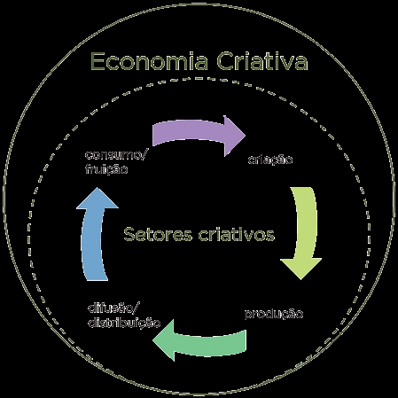

Slide 6
Escopo dos setores criativos
Os setores criativos - mesmo havendo interação entre eles, como por exemplo desfiles de moda em que há apresentações musicais – se dividem em categorias para que se torne mais fácil a mensuração dos resultados gerados por políticas públicas e que haja uma ferramenta com a qual os países possam comparar as estatísticas nacionais e internacionais no setor cultural.

Slide 7
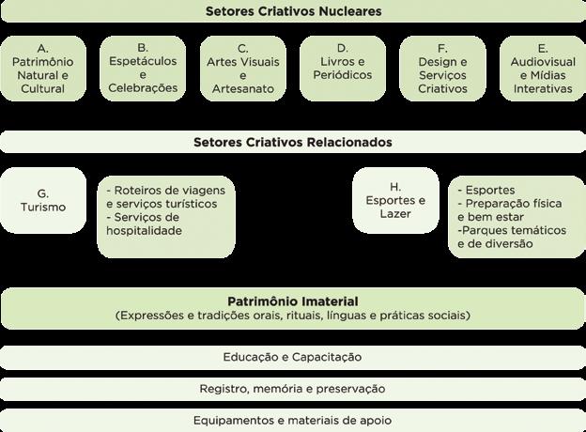

Slide 8
A economia criativa brasileira: estimativas e tendências
Os dados que se tem a respeito da economia criativa no Brasil não são muitos, isso porque não há um levantamento feito pelo IBGE. E o pouco que se tem é feito somente com base em trabalhadores formais dos setores criativos, excluindo grande parte dos números que são contados como informais.

Slide 9
SETORES CRIATIVOS NO BRASIL
Contribuição dos setores criativos ao PIB do Brasil (2010):
- R$ 104,37 bilhões (2,84% do PIB brasileiro)
Crescimento anual do setor criativo nos últimos 5 anos (relativo ao PIB):
- 6,13% a.a

Slide 10
Pessoas exercendo ocupações formais relacionadas aos setores criativos:
- 3.763.271 (8,54% do total de empregados formais no Brasil)
Pessoas exercendo ocupações formais no núcleo dos setores criativos:
- 865.881 (1,96% do total de empregados formais no Brasil)

Slide 11
Renda Média dos trabalhadores formais no núcleo dos setores criativos (2010):.
- R$ 2.293,64

Slide 12
João Vitor Berg
Livro “Plano da Secretaria de Economia Criativa”
Capítulo “O primeiro desafio do plano: a pactuação de um conceito para a Economia Criativa”

